Slide 1
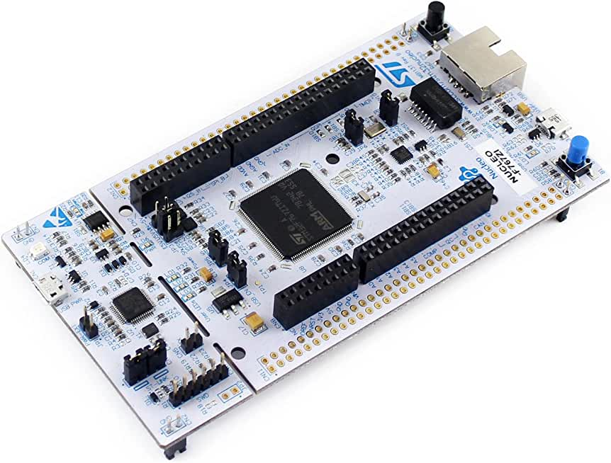

Лекция 5. Специфика программирования для микроконтроллеров

Slide 2
1. Сервисы операционной системы
Создание процессов, управление их выполнением и завершением.
Управление оперативной памятью. Выделение, утилизация, защита от других процессов, виртуализация.
Управление потоками (для многопоточного приложения).
Планирование процессов. Обеспечение мультизадачности.
Драйверы устройств ввода/вывода.
Файловая система.
Межпроцессные коммуникации.

Slide 3
2. Старт программы микроконтроллера
Notes:
Данный пример описывает процессы, происходящие при старте программы для микроконтроллера STM32 (код сгенерирован средой разработки STM32CubeIDE). Для других МК и сред разработки могут быть незначительные отличия, но в целом картина сохраняется.
Программа стартует по сигналу сброса.
В отличие от большинства десктопных программ функция main() никогда не завершается.

Slide 4
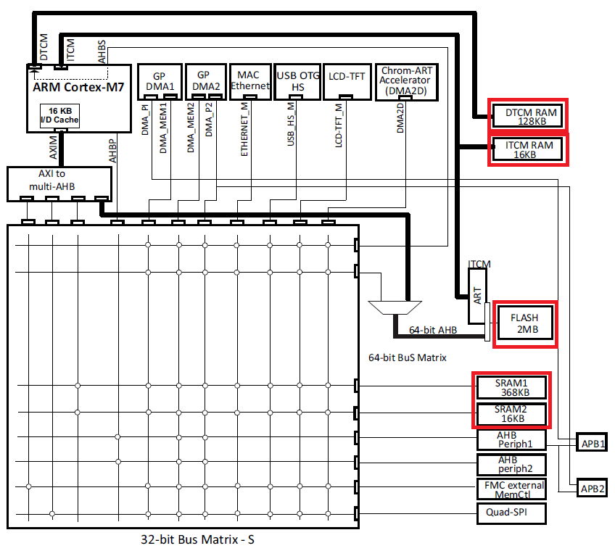
3. Архитектура памяти МК
FLASH – энергонезависимое запоминающее устройство, в котором хранится программа МК.
SRAM1, SRAM2 – области оперативной памяти.
ITCM RAM (Instruction Tighly Coupled Memory) – область оперативной памяти, предназначенная для хранения инструкций.
DTCM RAM (Data Tighly Coupled Memory) ) – область оперативной памяти, предназначенная для хранения данных.
Notes:
FLASH – единственное запоминающее устройство в составе МК, способное сохранять содержимое после отключения питания.
SRAM1, SRAM2 – универсальная статическая оперативная память, доступная всем периферийным устройствам.
ITCM RAM и DTCM RAM – специальные области памяти, обеспечивающие наиболее быстрый доступ со стороны CPU. Платой за скорость является отсутствие универсальности: доступ к этой памяти имеет лишь CPU.

Slide 5
4. Размещение объектов в оперативной памяти

Slide 6
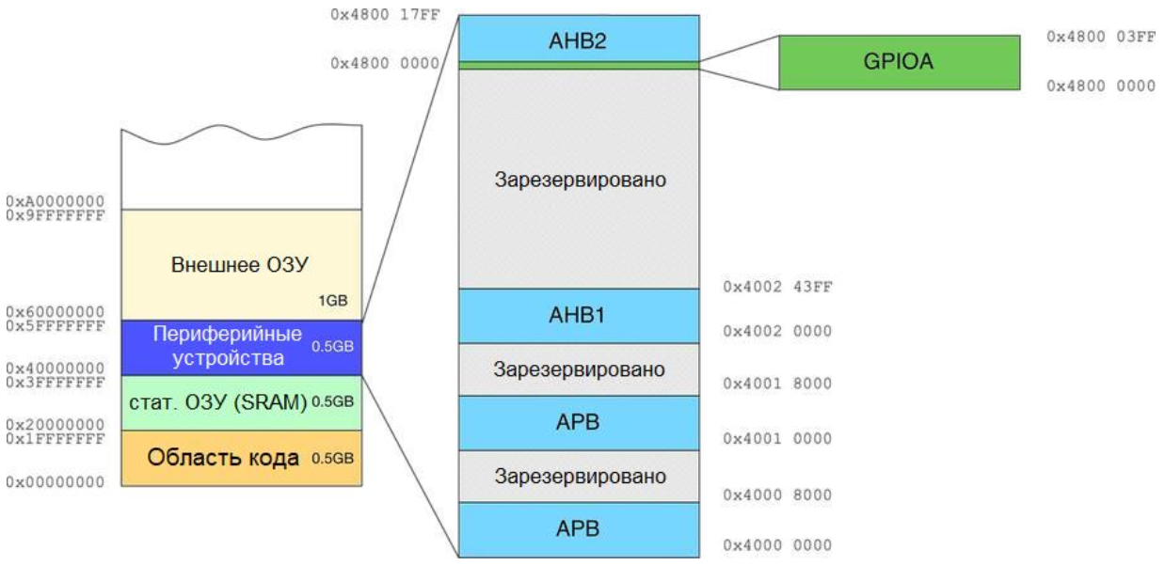
5. Доступ к регистрам периферийных устройств
Пример: регистры интерфейса ввода/вывода общего назначения, порт A

Slide 7
Установить PA5 = 1
volatile uint32_t *GPIOA_MODER = 0x0, *GPIOA_ODR = 0x0;
GPIOA_MODER = (uint32_t*)0x48000000; // Адрес регистра GPIOA->MODER
GPIOA_ODR = (uint32_t*)(0x48000000 + 0x14); // Адрес регистра GPIOA->ODR
// Следующая функция гарантирует, что периферия включена и подключена к шине AHB1.
__HAL_RCC_GPIOA_CLK_ENABLE();
...
*GPIOA_MODER = *GPIOA_MODER | 0x400; // Запись в MODER[11:10] = 0x1
*GPIOA_ODR = *GPIOA_ODR | 0x20; // Запись в ODR[5] = 0x1, устанавливая PA5 высоким

Slide 8
6. Кооперативная мультизадачность. Сопрограммы
Особенности сопрограмм:
Разделяют общий стек, что влечет существенную экономию памяти.
Обладают хорошей переносимостью между разными архитектурами.
Накладывают значительные ограничения на вызовы API.
Могут взаимодействовать только с другими подпрограммами.

Slide 9
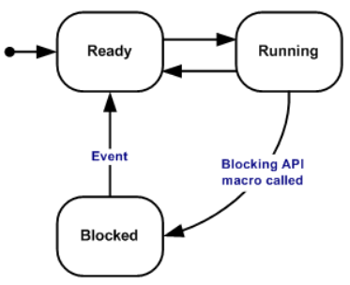
Состояния сопрограммы
Running – сопрограмма выполняется (и потребляет процессорное время)
Ready – сопрограмма готова к выполнению (т. е. не заблокирована), но в данный момент выполняется другая сопрограмма с таким же или большим приоритетом.
Blocked – сопрограмма находится в ожидании временного или внешнего события.

Slide 10
7. Использование абстракций при работе с оборудованием. HAL
Плохой код:
*GPIOA_ODR |= 0x20;
Хороший код:
switch_alarm_led_on();
Notes:
В широком смысле HAL – аббревиатура Hardware Abstraction Level. Обозначает любую низкоуровневую обертку, инкапсулирующую детали работы с конкретным оборудованием. Высокоуровневый код, решающий прикладную задачу, использует API этой обертки вместо прямой манипуляции регистрами периферии.

Slide 11
8. Библиотеки драйверов периферийных устройств от ST
Два API от разработчика МК:
HAL:
высокоуровневый
ориентирован на задачи
хорошо портируемый
скрывает сложность от пользователя
LL:
низкоуровневый (на уровне регистров периферии)
лучше оптимизирован
хуже портируемый
использование требует глубокого знания MCU и периферии
Notes:
HAL и LL взаимно дополняют друг друга:
• HAL предоставляет высокоуровневый, ориентированный на задачи и хорошо портируемый API, который скрывает сложность от пользователя.
• LL предоставляет низкоуровневый API на уровне регистров с лучшей оптимизацией, но ценой переносимости. Его использование требует глубокого знания MCU и периферии.

Slide 12
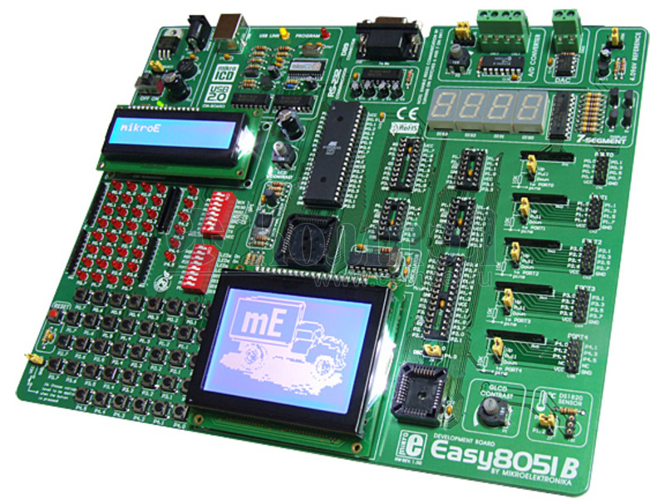
9. Синхронизация обмена данными с внешними устройствами
Notes:
Синхронизация обмена данными с внешними устройствами:
Поллинг.
Прерывания.
Прямой доступ к памяти.
Атомарный доступ к объектам.

Slide 13
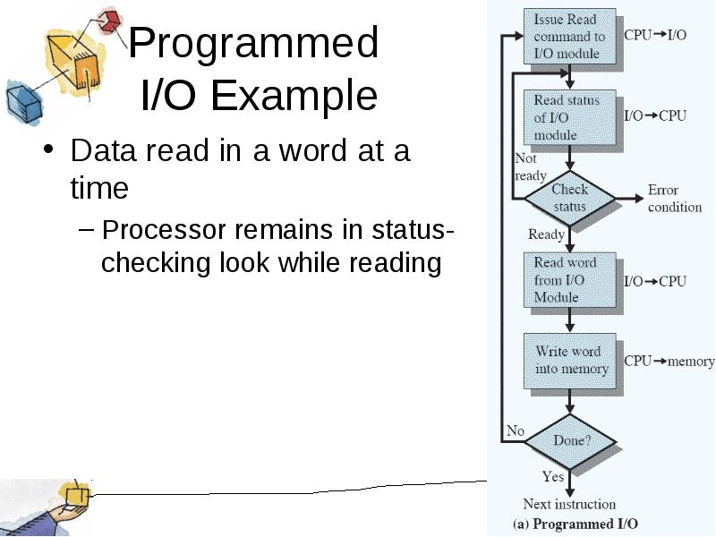
9.1. PIO

Slide 14
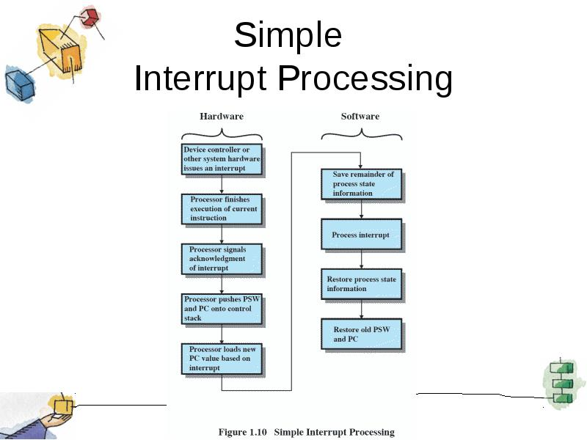
9.2. Обработка прерываний

Slide 15
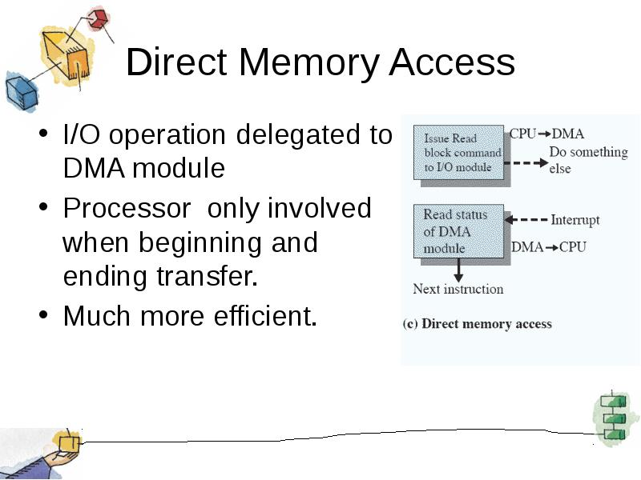
9.3. Прямой доступ к памяти

Slide 16
9.4. Атомарный доступ

